Slide 1

Analisi FEM
Valentina Giannotti

Slide 2

Generazione mesh

Slide 3
Vincoli e carichi inseriti

Slide 4
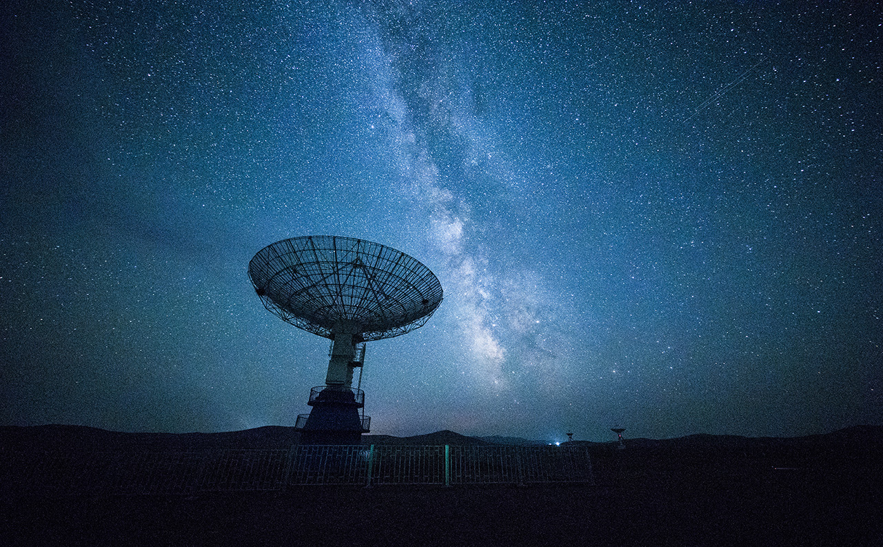
Risultati: Tensione di Von Mises

Slide 5

Risultati: spostamenti

